Slide 1
Двигательная активность детей в ДОУ
Ст. воспитатель Семашко О.В.

Slide 2
Недостаточная двигательная активность - гиподинамия

Slide 3
Что означает двигательная активность?
Это суммарное количество двигательных действий, осуществляемых ребенком в течении дня

Slide 4
Значимость двигательной активности:
Росту физической работоспособности
Нормализации деятельности отдельных органов и функциональных систем
Формированию личностных качеств
Улучшению психолого – эмоционального состояния
Укреплению психического здоровья
Повышению устойчивости организма к различным заболеваниям

Slide 5
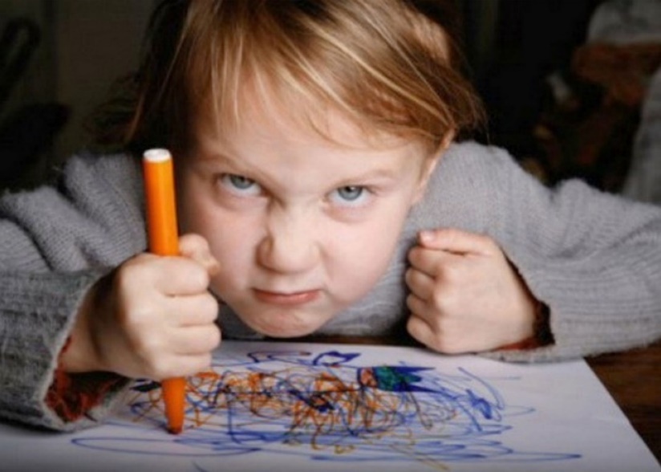
Доказано специалистами

Slide 6
Целевые ориентиры:
У ребёнка развита крупная и мелкая моторика. Он может контролировать свои движения и управлять ими, обладает развитой потребностью бегать, прыгать, и т.п.

Slide 7
Двигательная активность дошкольника должна соответствовать: его опыту, интересам, желаниям, функциональным возможностям организма.

Slide 8
1блок. Специально организованное обучение
2 блок. Совместная деятельность в режимных моментах
3 блок. Свободная, самостоятельная деятельность детей

Slide 9
Формы организации двигательной активности детей в ДОУ
Физкультурно – оздоровительные занятия в ходе режимных моментов…
Организованная двигательная деятельность…
Самостоятельная двигательная деятельность…
Физкультурно – массовые занятия…
Совместная физкультурно – оздоровительная работа ДОУ с семьями…

Slide 10
Наблюдать за состоянием детей
Регулировать нагрузку
Правильно подбирать место проведения
Подбирать оборудование

Slide 11
Спасибо за внимание!

